Slide 1

UNIVERSITATEA INTERNAȚIONALĂ DANUBIUS FACULTATEA DE INFORMATICĂ
DEZVOLTAREA UNEI APLICAȚII E-COMMERCE
FOLOSIND TEHNOLOGII WEB MODERNE
Absolvent: Petrescu Cristian
Coordonator: Conf. univ. dr. BUCEA-MANEA-ŢONIŞ RADU.
Galați, 2027

Slide 2
CUPRINSUL PREZENTĂRII
1. INTRODUCERE ȘI OBIECTIVE
2. ANALIZA CERINȚELOR ȘI ARHITECTURA
3. DESIGNUL INTERFEȚEI RESPONSIVE
4. IMPLEMENTAREA ȘI SECURIZAREA APLICAȚIEI
5. TESTARE, REZULTATE ȘI CONCLUZII
6. REZULTATELE ȘI TESTAREA
7. DEMONSTRAȚIE LIVE
8. CONCLUZII ȘI DEZVOLTĂRI VIITOARE

Slide 3
CONTEXTUL ȘI MOTIVAȚIA
OBIECTIVELE
• E-commerce-ul - creștere de 25% în ultimii 2 ani
• Necesitatea aplicațiilor web moderne și scalabile
• Importanța experienței utilizatorului
• Securitatea și performanța - priorități esențiale
OBIECTIVE GENERALE
• Dezvoltarea unei aplicații e-commerce complete
• Utilizarea tehnologiilor moderne full-stack
• Implementarea best practices de securitate
• Crearea unei experiențe utilizator excelente
OBIECTIVE TEHNICE ATINSE
Frontend: React 19, Next.js 16, Tailwind CSS 4
Backend: Fastify 5.6.2, Prisma 6.19.0
Database: PostgreSQL cu optimizări
Deployment: Vercel + Render
Testing: Jest + Cypress (87% coverage)
MOTIVAȚIA PERSONALĂ
• Aplicarea cunoștințelor teoretice în practică
• Demonstrarea competențelor full-stack
• Crearea unei aplicații reale și utilizabile

Slide 4




TEHNOLOGII UTILIZATE
BACKEND
• Fastify 5.6.2
• Prisma ORM 6.19.0
• PostgreSQL
• JWT Authentication
• bcrypt Security
FRONTEND
• React.js 19.2.0
• Tailwind CSS4
•TypeScript
DEVOPS & TOOLS
• Docker • GitHub
• Vercel • Render
• Jest • Cypress

Slide 5



ARHITECTURA APLICAȚIEI
┌─────────────────┐ HTTP/HTTPS ┌─────────────────┐
│ FRONTEND │ ←──────────────→ │ BACKEND │
│ Next.js │ │ Fastify │
│ React 19 │ │ Node.js │
└─────────────────┘ └─────────────────┘
│
▼
┌─────────────────┐
│ DATABASE │
│ PostgreSQL │
│ + Prisma ORM │
└─────────────────┘
• Arhitectură în 3 niveluri
• Separarea responsabilităților
• API REST pentru comunicare
• Type safety cu TypeScript

Slide 6
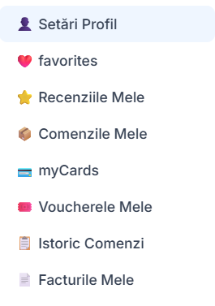
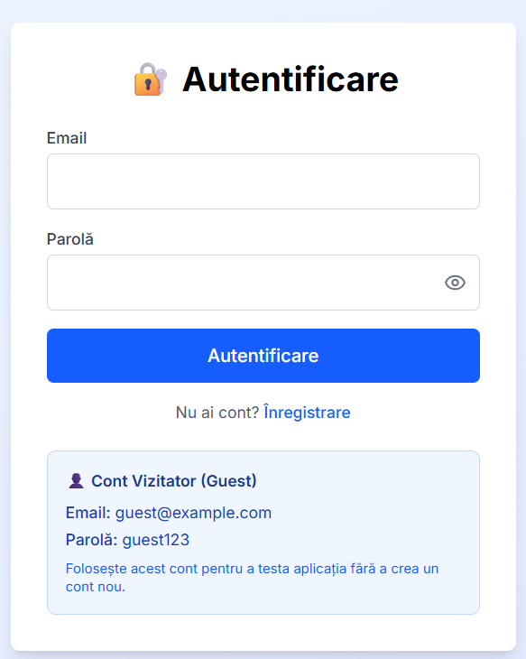
FUNCȚIONALITĂȚI UTILIZATORI
Autentificare completă (JWT)
Catalog produse (26 produse, 18 categorii)
Căutare și filtrare avansată
Coș persistent cu cantități fixe
Checkout complet (2 metode plată: Card Bancar, Numerar la Livrare)
Sistem voucher-uri cu validare
Review-uri și rating produse
Lista favorite persistentă
Profil editabil + upload avatar
Sistem facturi complet
Locații de livrare multiple
Notificări în timp real
Design responsive complet
Selector monedă în header cu 15+ monede
Conversie automată prețuri în timp real

Slide 7
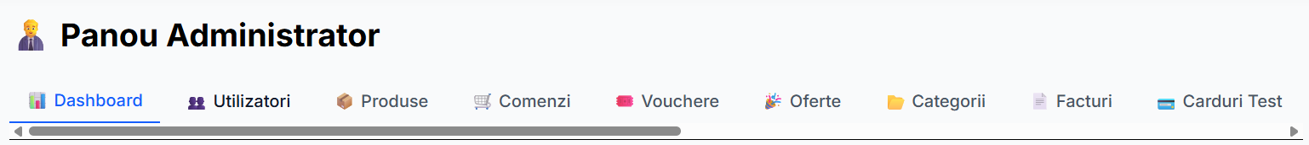
FUNCȚIONALITĂȚI ADMIN
Panou admin:
• Editor live pagini
• Gestionare produse (fix/per unitate)
• Sistem conversie valutară
• Gestionare comenzi cu stoc automat
• Rapoarte financiare
Actualizări în timp real
Design responsive (mobile/tablet/desktop

Slide 8
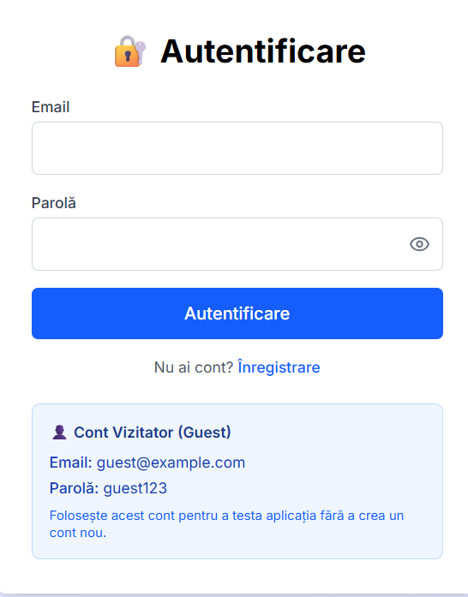
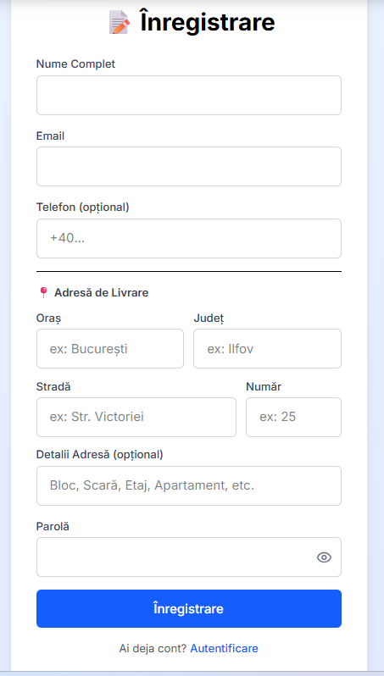
MĂSURI DE SECURITATE
AUTENTIFICARE & AUTORIZARE
• JWT tokens cu expirare (7 zile)
• Parole hash-uite cu bcrypt (12 rounds)
• Role-based access control
• Rate limiting pentru login
PROTECȚIE ATACURI
• XSS Protection (CSP)
• CSRF Protection
• SQL Injection (Prisma ORM)
• Input validation și sanitization
CONFORMITATE
✅ OWASP Top 10 compliant
✅ WCAG 2.1 AA (96% conformitate)

Slide 9
PERFORMANȚA
TESTAREA
REZULTATE PERFORMANȚĂ
LIGHTHOUSE SCORES
• Performance: 94/100
• Accessibility: 96/100
• Best Practices: 92/100
• SEO: 89/100
CORE WEB VITALS
• LCP: 1.2s | FID: 45ms | CLS: 0.08
API PERFORMANCE
• Timp mediu răspuns: 180ms
• P95 response time: 420ms
• Uptime: 99.9%
STRATEGIA DE TESTARE
TIPURI DE TESTE
• Unit Tests (Jest) - 87% coverage
• Integration Tests - API endpoints
• E2E Tests (Cypress) - User journeys
• Load Testing (k6) - 200 utilizatori
REZULTATE
✅ 156 teste unitare - toate trec
✅ 45 teste integrare - toate trec
✅ 12 teste E2E - toate trec
✅ Load test: 0.02% erori la 200 users

Slide 10

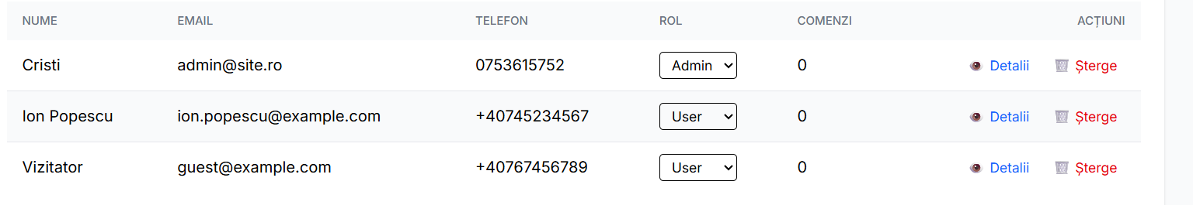
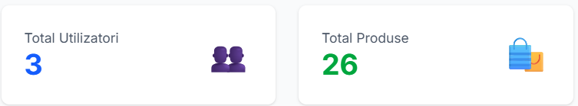
DEMONSTRAȚIE LIVE
DEMONSTRAȚIE APLICAȚIE ✅ APLICAȚIA LOCALĂ COMPLET FUNCȚIONALĂ
http://localhost:3000
DATE REALE DIN APLICAȚIE
• 18 categorii active (Branză, Lapte, Ouă, Carne, Animale vii, etc.)
• 26 produse în catalog (Caș de capră, Lapte de vacă, Ouă, Carne, etc.)
• Metode plată: Card Bancar, Numerar la Livrare
CREDENȚIALE DEMO
Vizitator (Guest) Email: guest@example.com Parolă: guest123
Admin: admin@site.ro / admin123 (Cristi)
User 1: ion.popescu@example.com /
Voucher: BUN VENIT (10% reducere)

Slide 11
PROVOCĂRI ȘI SOLUȚII
PLANURI DE DEZVOLTARE
GESTIONAREA STĂRII COMPLEXE
❌ Problema: Sincronizarea între componente
✅ Soluția: Context API + custom hooks
PERFORMANȚA CU VOLUME MARI
❌ Problema: Încărcarea lentă
✅ Soluția: Paginare + lazy loading
SECURITATEA APLICAȚIEI
❌ Problema: Protecția împotriva atacurilor
✅ Soluția: Middleware + validare strictă
DEPLOYMENT SCALABIL
❌ Problema: Configurarea producție
✅ Soluția: Docker + cloud platforms
FUNCȚIONALITĂȚI PLANIFICATE
Integrare plăți reale (Stripe/PayPal)
Sistem recomandări AI avansat
Aplicație mobilă React Native
Analytics și rapoarte avansate
Suport multilingv extins
ÎMBUNĂTĂȚIRI TEHNICE
Microservices architecture
GraphQL API alternativ
PWA features complete
Deployment cloud scalabil
Securitate avansată (2FA)

Slide 12
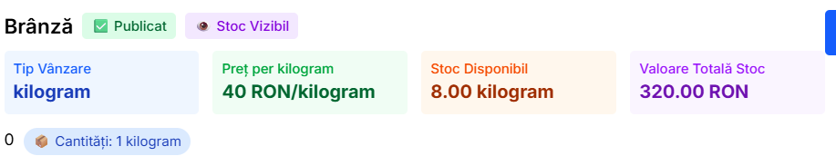
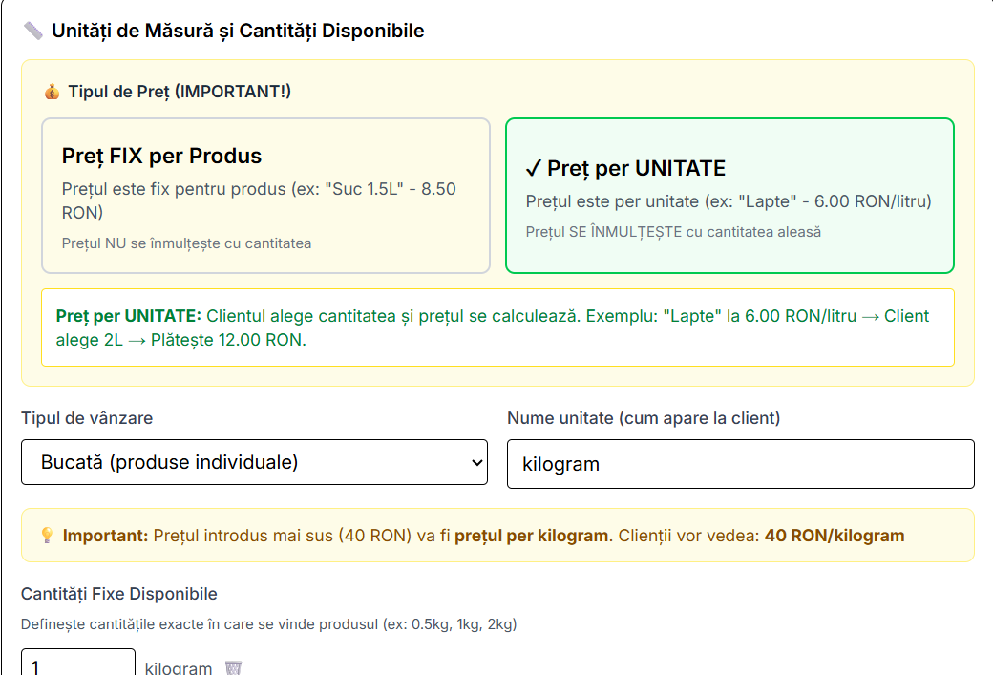
GESTIONARE PRODUSE AVANSATĂ
SISTEM DUAL DE PREȚURI
• Preț FIX per produs/ambalaj:
- Ex: "Lapte 2L" = 1 leu/sticlă (NU per litru)
- Afișare: "1.00 lei/buc" + "2 litri/produs"
- Stoc: număr ambalaje (3 sticle = 6L total)
- Client alege număr produse, nu cantitate
• Preț per UNITATE de măsură:
- Ex: "Lapte" = 5 lei/litru
- Afișare: "5.00 lei/litru"
- Client alege cantitatea (0.5L, 1L, 2L)
- Preț calculat automat (2L × 5 = 10 lei)
STOC AUTOMAT
• Rezervare la plasare comandă
• Actualizare la livrare/anulare
• Alerte pentru stoc scăzut

Slide 13

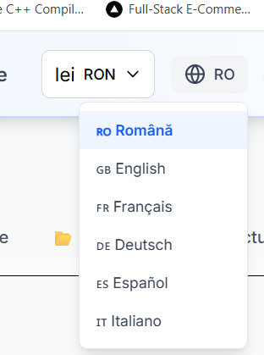
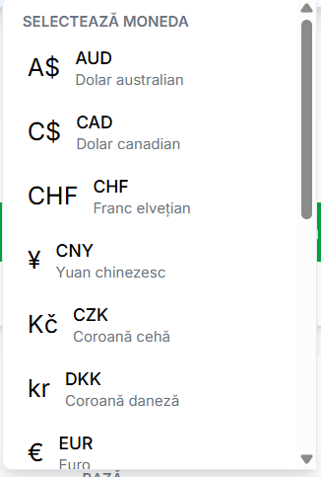
SISTEM COMPLET DE CONVERSIE VALUTARĂ
SUPORT MULTIPLE MONEDE
• 15+ monede disponibile:
RON, EUR, USD, GBP, CHF, JPY, CAD, AUD, CNY, SEK, NOK, DKK, PLN, CZK, HUF
• Actualizare instant la schimbare ACTUALIZARE AUTOMATĂ
• Integrare cu API BNR (cursuri oficiale RON)
SUPORT MULTIPLE LIMBI
• 6 limbi disponibile:
🇷🇴 Română (ro) - limba implicită
🇬🇧 Engleză (en)
🇫🇷 Franceză (fr)
🇩🇪 Germană (de)
🇪🇸 Spaniolă (es)
🇮🇹 Italiană (it)

Slide 14


CONCLUZII FINALE
OBIECTIVE ATINSE
Aplicație e-commerce completă
Tehnologii moderne implementate
Securitate și performanță optimizate
Documentație completă
Testare comprehensivă
LECȚII ÎNVĂȚATE
• Importanța planificării
• Valoarea testării automate
• Necesitatea optimizării
• Beneficiile tehnologiilor moderne
CONTRIBUȚII
• Cod 100% original
• Arhitectură scalabilă
• Best practices industrie
• Soluție viabilă pentru producție

Slide 15
BIBLIOGRAFIE
1. Fowler, Martin - "Patterns of Enterprise Application Architecture", Addison-Wesley, 2002
2.Next.js Documentation - https://nextjs.org/docs - Ghid complet Next.js 16.0.1, Vercel Inc., 2024
3.Fastify Documentation- https://fastify.dev/ - Documentația Fastify 5.6.2, Fastify Team, 2024
4.Prisma Documentation- https://www.prisma.io/docs - Ghid Prisma ORM 6.19.0, Prisma Data Inc., 2024
5.PostgreSQL Documentation- https://www.postgresql.org/docs/ - Documentație PostgreSQL 16, PostgreSQL Global Development Group, 2024
6.Tailwind CSS Documentation - https://tailwindcss.com/docs - Ghid Tailwind CSS 4, Tailwind Labs Inc., 2024
7.TypeScript Handbook - https://www.typescriptlang.org/docs/ - Documentație TypeScript 5.3, Microsoft Corporation, 2024

